Slide 1







AFESによる惑星大気研究:
金星大気大循環と「あかつき」データ同化に向けての試み
平成29年度 地球シミュレータ利用課題研究成果記者説明会
課題代表者：林 祥介¹ (shosuke@gfd-dennou.org)
課題参加者：松田 佳久²，高木 征弘³，杉本 憲彦⁴，樫村 博基¹，
高橋 芳幸¹，石渡 正樹⁵，小高 正嗣⁵，中島 健介⁶，はしもと じょーじ⁷
1 神戸大学, 2 東京学芸大学, 3 京都産業大学,
4 慶應義塾大学, 5 北海道大学 , 6 九州大学, 7 岡山大学
H29年度公募課題：AFES を用いた金星・火星大気の高解像度大循環シミュレーション
2018年4月19日＠一橋講堂特別会議室

Slide 2

自己紹介
林 祥介 （はやし よしゆき）
職位
  教授
所属
  神戸大学 理学研究科惑星学専攻/理学部惑星学科
  神戸大学 惑星科学研究センター
地球流体電脳倶楽部 創設メンバー
  http://www.gfd-dennou.org/
  地球流体の知見集積、セミナー運営、モデル・ユーティリティ開発
専門
  地球流体力学、大気大循環論、惑星大気構造論、情報地球惑星科学

Slide 3
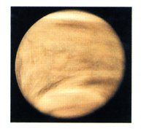
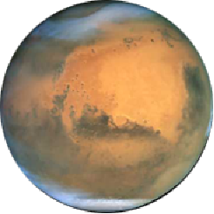
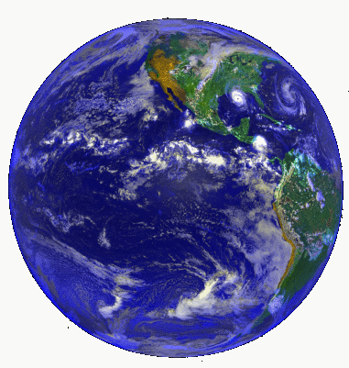
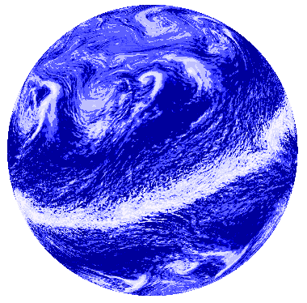
プロジェクト概要
地球型惑星大気AFESプロジェクト（2006-）
  共通のモデル（AFES）を用いて多様な惑星大気の差異・類似性の理解を目標とする。
    火星、金星、水惑星...
    地球の理解にも繋がる。
    今後の探査にも貢献。
  AFES=Atmospheric GCM for the Earth Simulator
    地球シミュレータに最適化された高解像度実験が可能な大気大循環モデル
金星
地球
火星
（仮想）水惑星

Slide 4
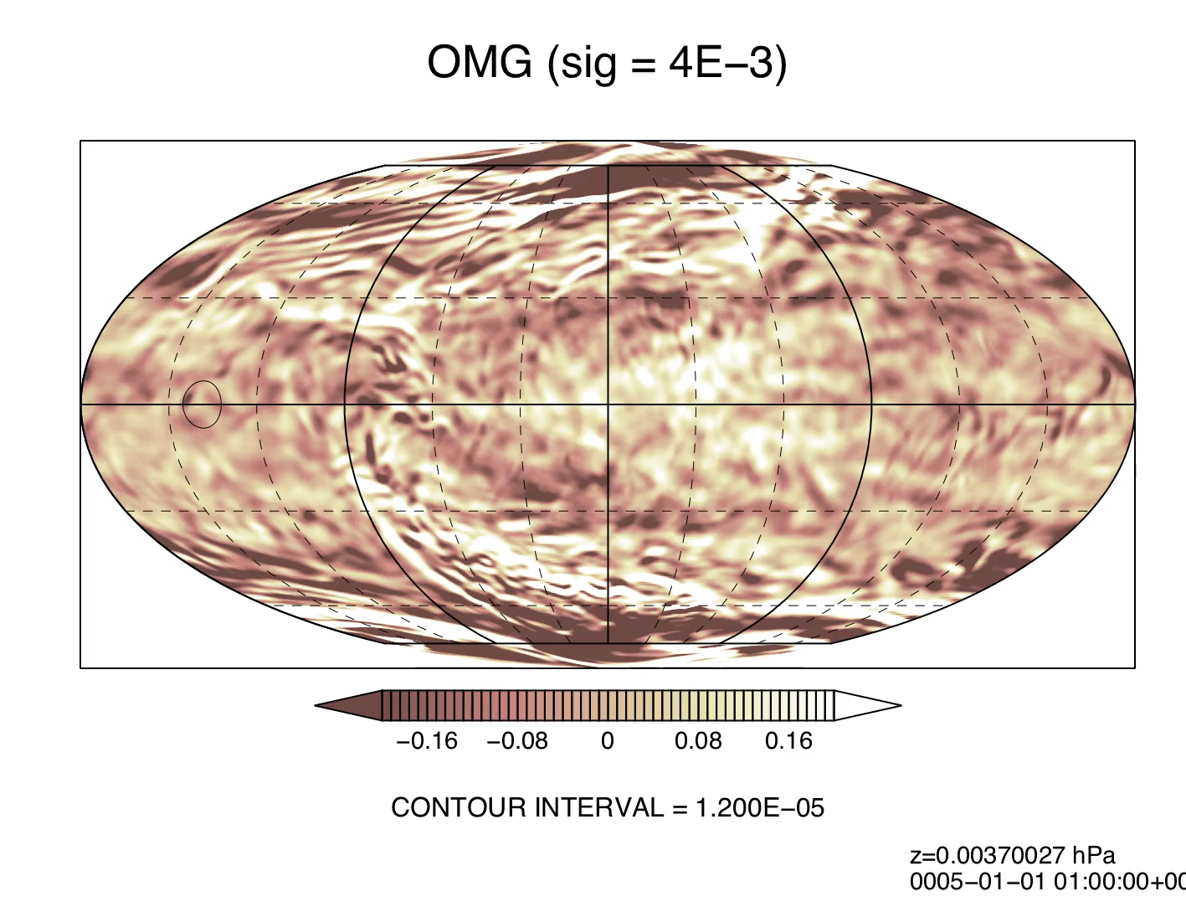
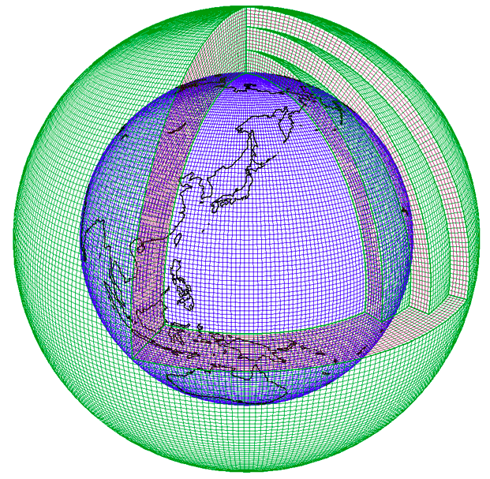
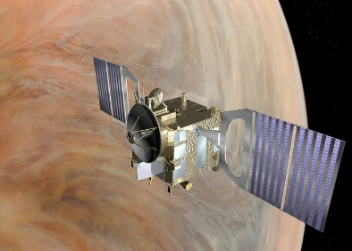
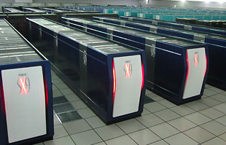
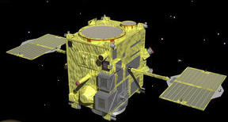
本日の話題
大気大循環モデルを用いた金星大気計算の成果
  観測される東西風（スーパーローテーション）分布の再現
  「あかつき」で観測された金星大気中の筋状構造の再現。
  金星大気データ同化システムを世界で初めて構築。
金星 AFES による
再現計算
Venus Express
（ESA; 欧州宇宙機関）
データ同化
地球シミュレータ（JAMSTEC）
あかつき（ISAS/JAXA）

Slide 5
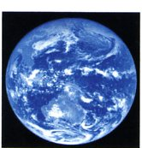
金星の特徴
金星
  自転が極めて遅い
  CO₂ の濃密な大気
  厚い雲に覆われている
  スーパーローテーション
 | 金星 | 地球
半径 (km) | 6050 | 6378
自転周期（日） | 243 | 1
地面気圧（bar） | 92 | 1
地面温度（℃） | 462 | 15
大気組成 | CO₂ | N₂, O₂
様々な大気波動構造の解明が鍵

Slide 6
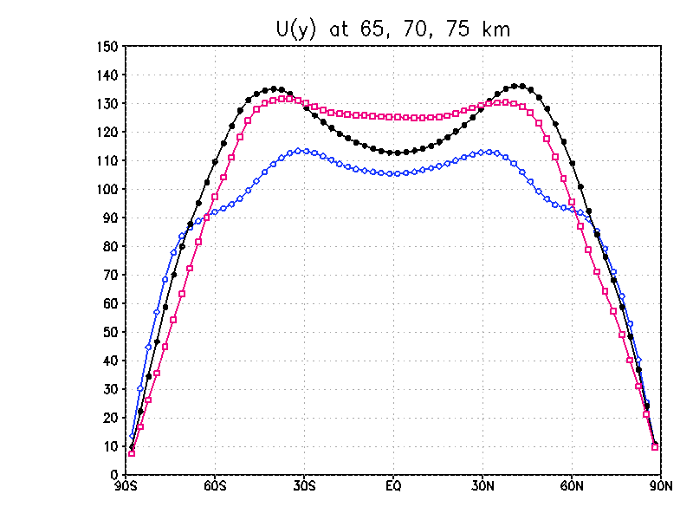
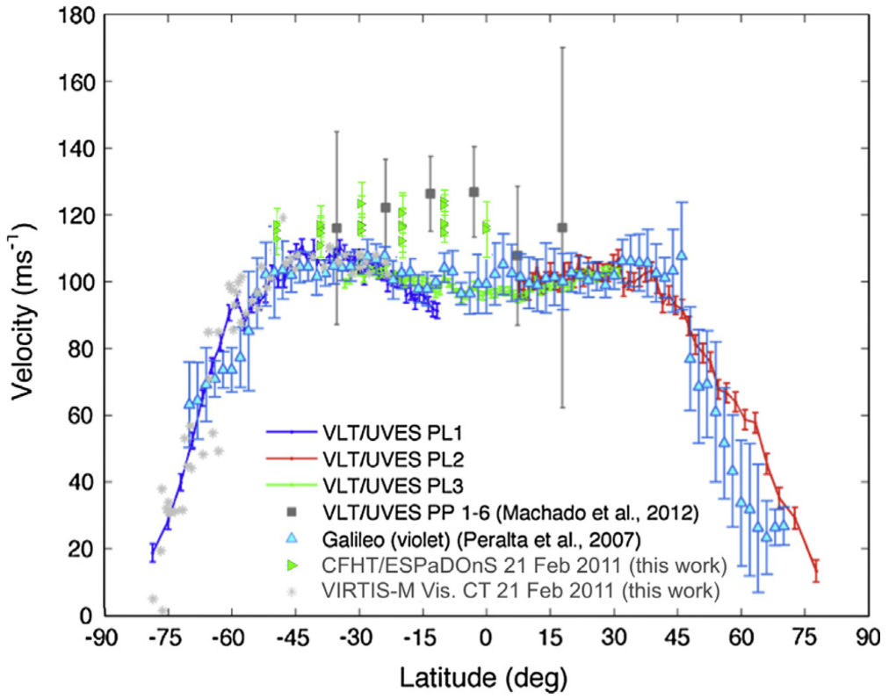
AFES 金星計算による
金星大気スーパーローテーション
の再現
AFES 金星計算
観測される東西風分布
(Machado et al., 2014)
観測と整合的な緯度分布を持つ
東西風分布（スーパーローテーション）の再現

Slide 7
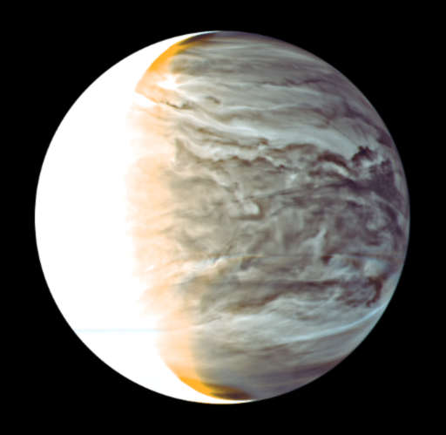
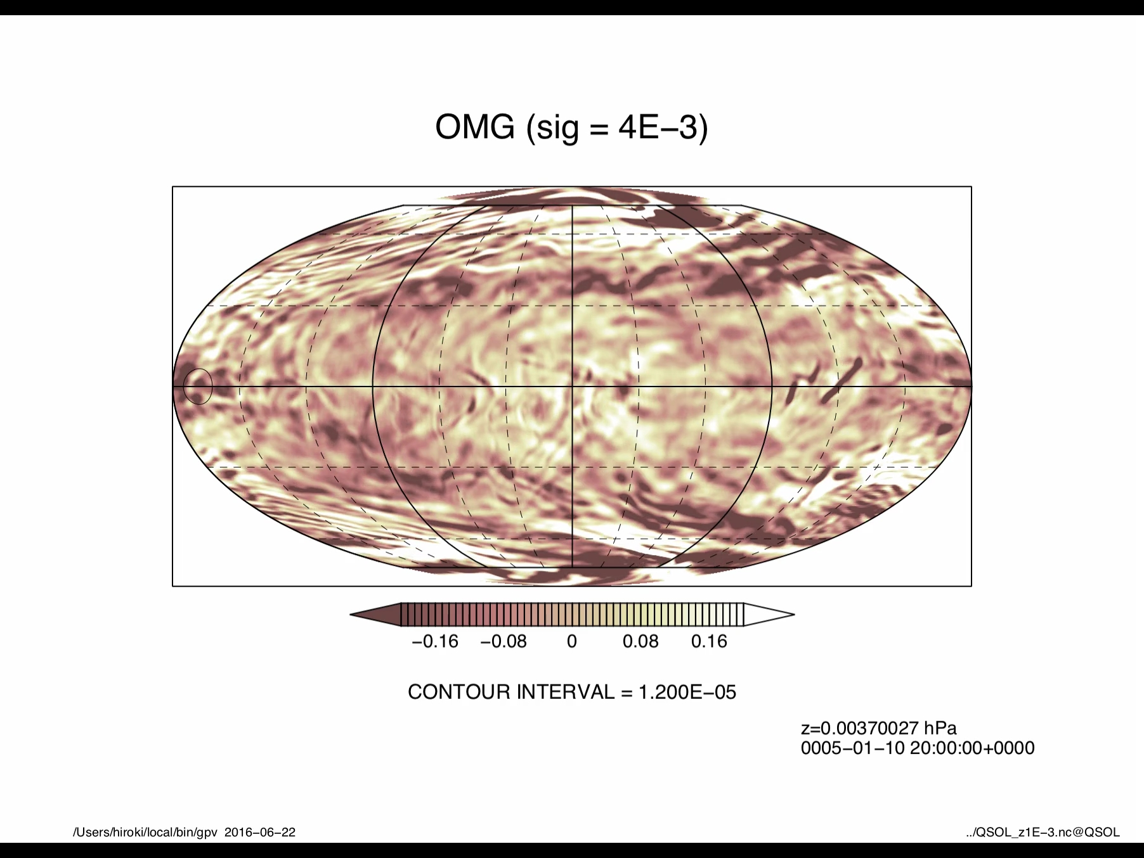
AFES 金星計算による
金星大気筋状構造の再現・解明
「あかつき」 2 μm カメラ IR2による金星疑似
カラー画像 撮影日時： 2016年3月25日
AFES金星計算によって得られた
雲層高度における鉛直速度分布
「あかつき」観測で発見された筋状構造を
世界で初めて再現/生成機構を解明

Slide 8
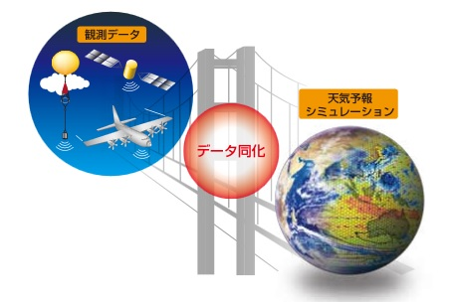
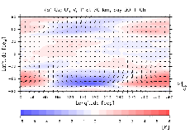


データ同化
シミュレーションに観測データを取り込み、シミュレーションの「確からしさ」を高める。
数値天気予報、気象研究用データ（客観解析データ）作成に利用。
金星大気への応用例はなかった。
時間
モデルによる時間発展
モデルによる時間発展
…
…
同化
同化
同化
観測データ
（Venus Express 風速）

Slide 9
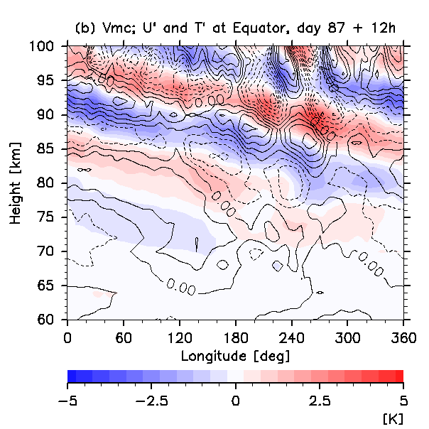
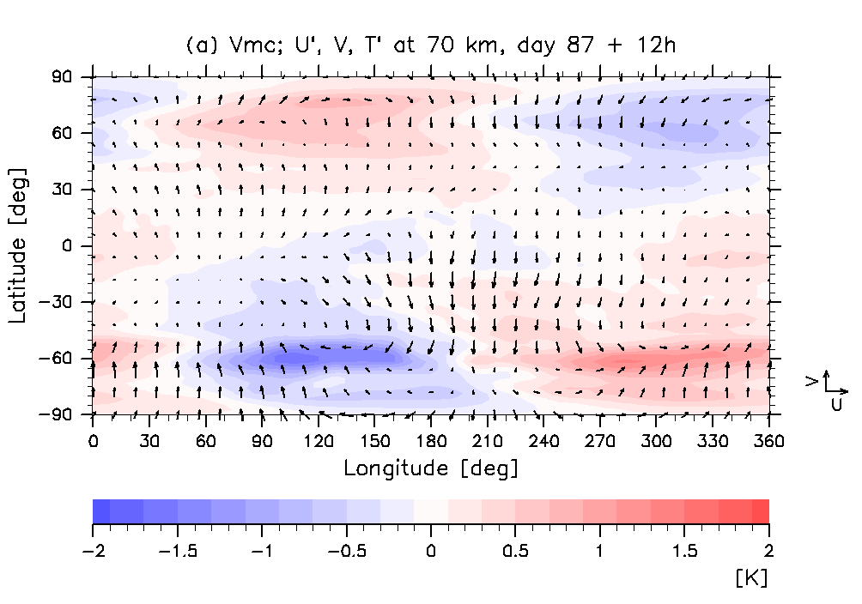
世界初の金星大気データ同化実験
モデルに Venus Express によって観測された高度 70 km の風速データを同化
  高度 70 km の風速データのみでも、モデルはもっともらしい波動（熱潮汐波）を表現
データ同化で表現された大気波動（熱潮汐波）:
（左図）緯度―経度分布（色は温度）、（右図）経度ー高度分布（色は温度、等値線は東西風）

Slide 10
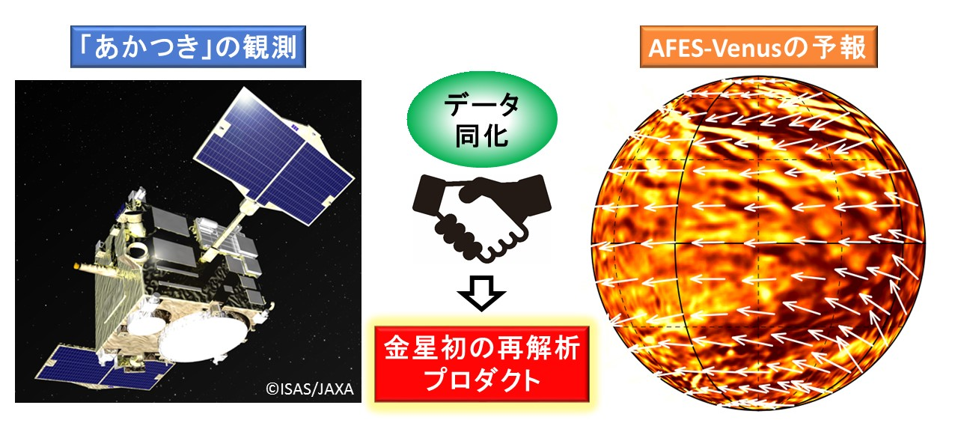
今後の展望
「あかつき」データの同化による世界初の金星客観解析プロダクト作成
  あかつきの高頻度、多高度の気象観測データ
  改良した金星AFES（日変化加熱成分を入り）へのデータ同化

Slide 11
まとめ
地球シミュレータ上で、AFES 金星モデル (AFES-Venus) を用いて金星大気シミュレーションを実施
観測される東西風（スーパーローテーション）分布を再現
「あかつき」で初めて観測された金星大気中の筋状構造を世界で初めて再現することに成功し, その成因を解明
世界で初めて金星データ同化システム(VALEDAS) を構築
AFES-Venus, VALEDAS と「あかつき」を駆使して、金星大気循環の謎の解明へ。

Slide 12
予備スライド

Slide 13
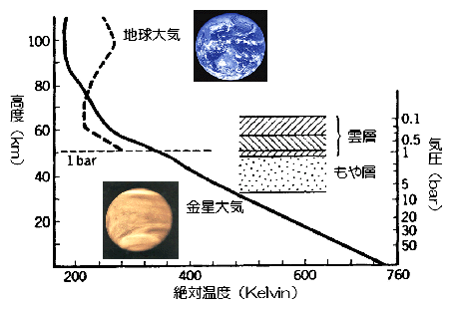
金星と地球
紫外線観測
太陽光の吸収
雲層
 | 金星 | 地球
半径 | 6050 km | 6378 km
公転周期 | 224日 | 365日
自転周期 | 243日(1.8m/s) | 1日(460m/s)
1太陽日 | 117日 | 1日
大気組成 | CO₂ | N₂, O₂
アルベド | 0.78 | 0.3
地表面気圧 | 92 bar | 1 bar
自転が極めて遅い
CO2の濃密な大気
厚い雲層(45～70km)

Slide 14
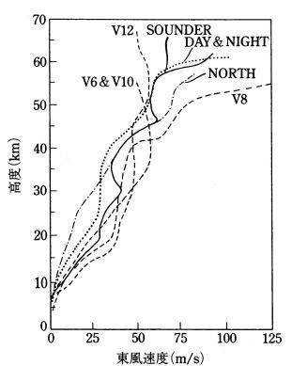
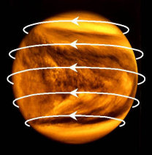
金星大気の謎：
高速東西風（スーパーローテーション）の存在
V9 & V10
HEIGHT (km)
100m/s !!
60 times faster
than surface rotation rate
赤道から高緯度まで大気全体が自転を追い越す高速の東風に
Schubert et al. (1980)
＊金星の自転は地球と逆向きのため、地球の西風に相当

Slide 15
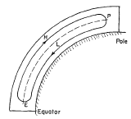
金星の風の成因
二つの代表的なメカニズム
平均子午面循環(Gierasch 1975)
熱潮汐波(Fels & Lindzen, 1986)
太陽の動く向き
(a)
高度70 km
雲層
高度50 km
(b)
摩擦による運動量交換
地面
西
東
子午面循環による鉛直輸送
渦による赤道方向への輸送
太陽加熱が雲層で波を励起
上下で波が散逸し雲層が加速
Notes:
太陽光の熱が金星の雲に吸収されることで発生する重力波。太陽の運動と同方向の角運動量を輸送するので、雲層の上下ではスーパーローテーションを減速させる。その反動で雲層の中は西向きに加速される。

Slide 16
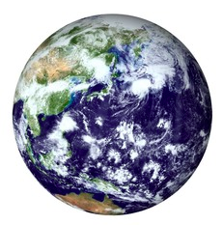
太陽の加熱
寒
暖
寒
太陽光は低緯度＞高緯度
赤道は暑くなって、極は冷たくなる （アンバランス）

Slide 17

熱潮汐波とは?
北
金星自転の向き(=西向き)
正午 = 12時
真夜中 = 0時
昼
夜
加熱が最大
相対的に加熱率が
小さい。
南
熱潮汐波を作り出すのは、全球規模の昼夜間の太陽加熱率のコントラストなので、熱潮汐波のスケールも全球規模になる。金星は自転が西向きなので、金星から見ると太陽は東に動いている。故に、金星では熱潮汐波は全体として東に伝播する。

Slide 18
金星で東向きに伝わる波
東風（スーパーローテーション）と逆向きに伝わる波として、金星雲層が太陽光によって加熱されることで作られる熱潮汐波がある。
東向きに伝播
する熱潮汐波
大気全体の
動き（西向き）
雲層
金星の自転
（西向き）
地面
西
東
Notes:
基本的に大気は上に向かうほど密度が小さくなり、重さの順に層をなしている（安定成層している）。このような大気で、
中間辺りの空気の塊を少し持ち上げると、上に持ち上げられた空気周りより重いので自分の重さで沈み、下に下がると
周りより軽いので浮き上がる。故に、自分が元いた場所で振動する。このように、何かしら外から刺激を受けた結果、
振動が生じて生成される波を重力波と言い、太陽加熱が原因で生まれる重力波を熱潮汐波と言う。
もっと極端に言うと、昼側は太陽で熱的な正の刺激を受けて、夜側は放射で冷えて負の刺激を受ける。なので、昼と夜で
大きな熱のコントラストができるため、これが熱潮汐波という形で励起される。ちなみに、昼と夜は太陽の動きに連動するので、
常に太陽から見えない糸を垂らされた状態で太陽と共に連動して伝わる。

Slide 19
熱潮汐波と南北循環
②
①
③
70 km
④
雲層
50 km
地面
赤道
極
① 継続的に熱潮汐波が作られ上に伝播し、東風が減速する。
② 減速の結果として、極向きの循環が強くなる。
③ 循環が極近傍に集中して下降流が作られ、圧縮加熱をもたらす。
④ 金星極域が継続的＆集中的に加熱される。
Notes:
極に下降流があったとして、それが下の方まで浸透していれば、極全体が暖まるはずである。そうならないのは何故か？
① 循環が強くなる範囲は、熱潮汐波が減衰する高度の範囲で決まる。熱潮汐波は雲層より上で放射減衰により
減衰するので、その範囲で運動量を落とす。それが雲層より上に集中するので、その範囲では循環が強くなる。
一方、雲層内では波は励起されるだけなので、循環が強まることはない。だから、④の周りでは、ひたすら上からの
熱輸送が蓄積されて、局所的に気温が上がる。（その分だけ、放射による冷却も強くなる。）
② 極に行くほど雲頂高度が下がることが知られている。

Slide 20
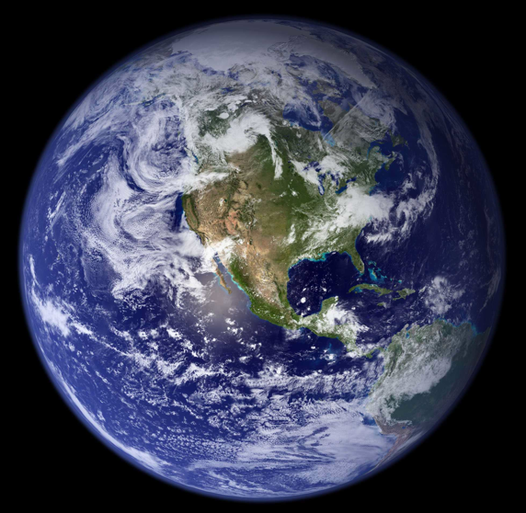
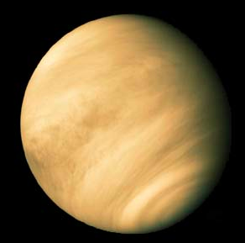
金星は地球の未来を映す鏡なのか？
現在の地球
金星
人類活動の活性化
二酸化炭素、硫酸塩エアロゾルの増加
二酸化炭素やエアロゾルが増えた時に地球の気象がどう変わるのか理解する上で、金星が手掛かりになる。
風の流れ（大気の循環）、気温の分布、雲の分布や生成メカニズム、・・・
Notes:
エアロゾル：大気中に浮遊している、固体or液体の微細な粒子。自然発生するものと、人間の活動により発生するものがある。

Slide 21
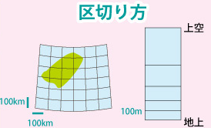
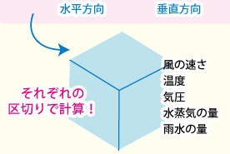
大気大循環モデル「コンピュータの中の地球」
(GCM; General Circulation Model)
地球大気モデルのイメージ
http://www.jma.go.jp/jma/kishou/know/whitep/1-3-1.html
https://www.jamstec.go.jp/j/kids/press_release/20100422/
Notes:
・AFES for Venus では、緯度・経度は約3度ごとに区切っている。高度方向には2kmくらい。
・もっと細かい方が良いのではないか、とも考えられるが、細かくすればそれだけ計算時間が掛かるし、
データの量も増えてしまうので、対処が大変。
・今回は、見たい現象のスケールが極めて大きいので、ここまで小さく区切らなくても大丈夫。もし、
乱流スケールまで調べたいとなれば、もっと小さくしないとダメ。

Slide 22
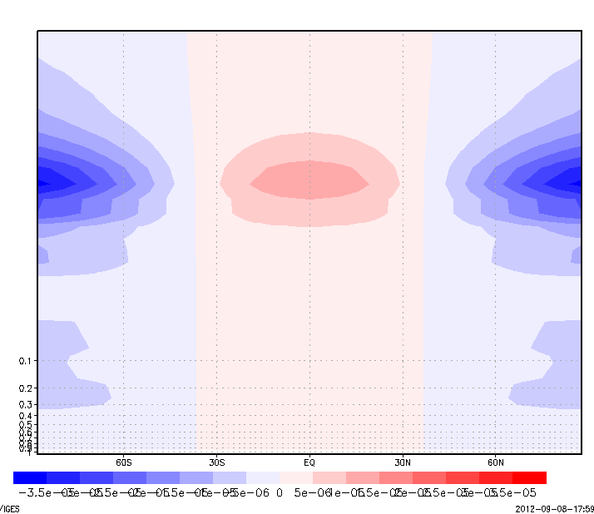
実験設定
太陽加熱(Qz)
金星AFES(AFES-Venus)
  3次元球面プリミティブ方程式 (静水圧平衡) 乾燥大気
  解像度: T42L60 (128×64×60 grids)
  比熱: Cp一定値 (1000 Jkg⁻¹k⁻¹)
  水平超粘性: 0.1地球日のe-folding time
  鉛直渦粘性: 0.15m²s⁻¹
  スポンジ層： 80kmより上空 (平均東西風には働かない)
  レイリー摩擦: 最下層 (地形、惑星境界層はなし)
太陽加熱
  現実的な東西平均加熱(Qz)と日変化成分(Qt)
  Tomasko et al. (1980)とCrisp (1986)に基づく
赤外放射過程
  ニュートン冷却で簡略化: dT/dt = –κ (T–T_{ref}(z))
  κ: Crisp (1986)に基づく
  T_{ref}(z): 水平一様な温度場
80km
0km
緯度
金星AFESの設定
Cases | 太陽加熱
Qz | 東西平均加熱のみ
Qt | 日変化成分を含む

Slide 23
VALEDASの概要
  アンサンブルメンバー: 31
  データ同化サイクル: 6h
  局所化: 水平400 km, 鉛直lnP~0.4
  観測誤差：4.0 m/s
  インフレーション：10 %
run_enafes.sh
run_letkf_obsope.sh
t-3
③
②
gues
31 mem
t-3 ~ t+3
analysis
(t+0)
31 mem
EnAFES
LETKF
yyyymmddhh.grd
gsTTNNN.grd
obsTTNNN.dat
①
obsTT.dat
analysis
(t-6)
t+3
NNN
obs (t-3 ~ t+3)
NNN
TT x NNN
t+3
TT: Time of 4D-LETKF [hr] （01-07, 04 is the time for data assimilation）
NNN: Member （001-031）
TT
  9時間予報(t=0から)して、t=3からt=9を同化に使う。
  t=3からt=9の観測を入力して同化、 t=6を再解析値とする。(=4D LETKF)

Slide 24
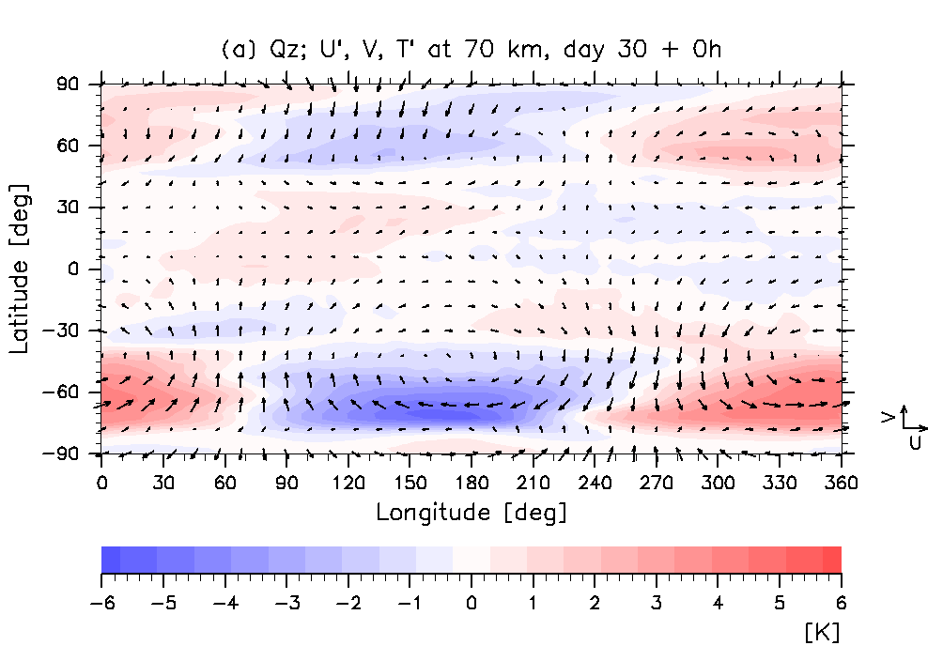
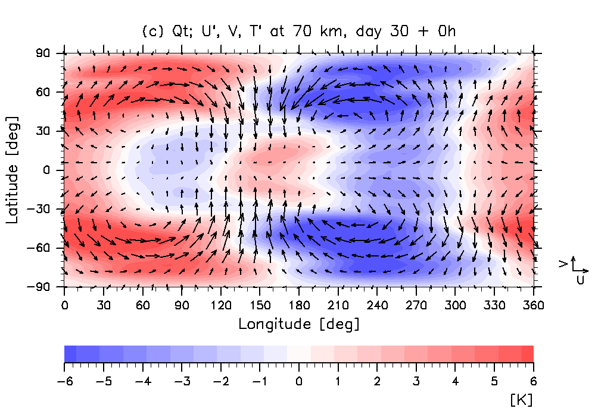
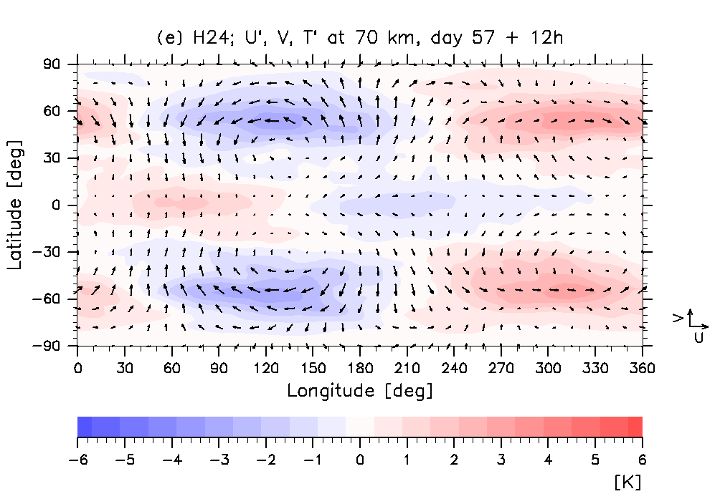
金星データ同化実験
データ同化システムの動作検証
日変化のないモデルに, 日変化を考慮したモデルの高度 70 km の風速データを同化
  日変化のないモデルにもっともらしい波動構造（熱潮汐波）が出現
高度 70 km における風と温度
A. 日変化のないモデル
B 日変化のあるモデル
A に B を同化した結果
温度場にも熱潮汐波の水平構造が現れる

Slide 25
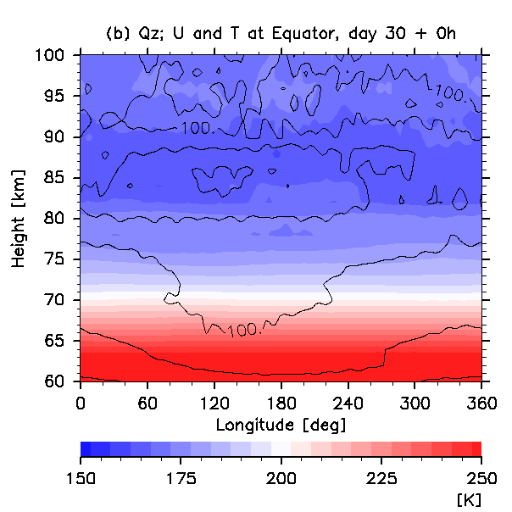
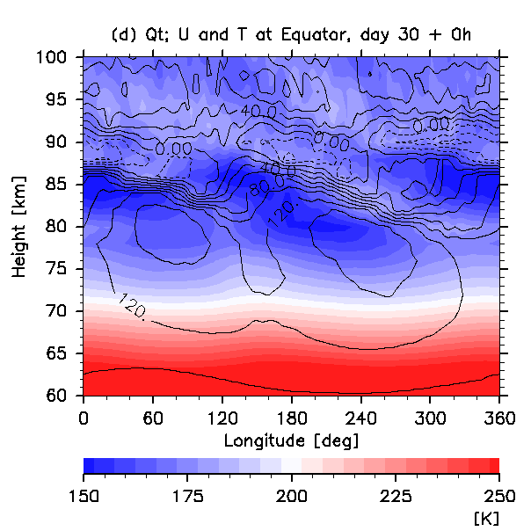
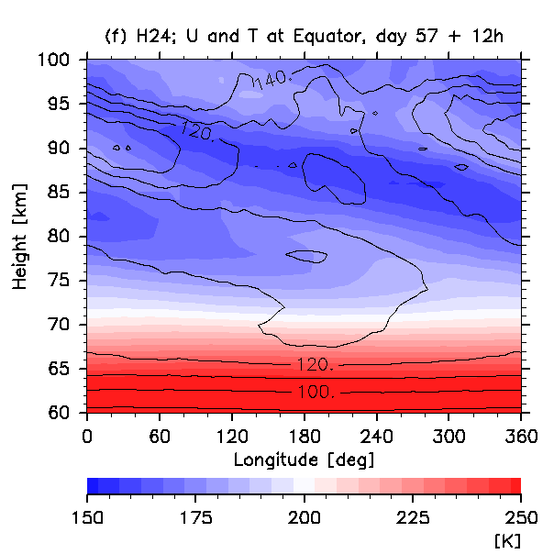
金星データ同化実験
データ同化システムの動作検証
日変化のないモデルに, 日変化を考慮したモデルの高度 70 km の風速データを同化
  日変化のないモデルにもっともらしい波動構造（熱潮汐波）が出現
赤道における東西風と温度の鉛直断面
A. 日変化のないモデル
B. 日変化のあるモデル
A に B を同化した結果

Slide 26
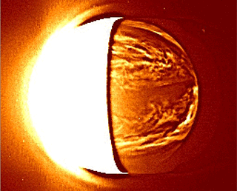
金星大気筋状構造の動画
「あかつき」 2 μm カメラ IR2による観測
AFES金星計算によって得られた
雲層高度における鉛直速度分布

Slide 27
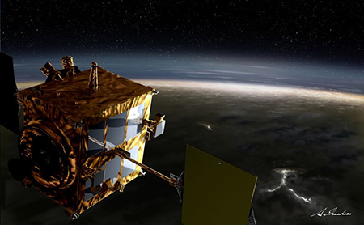
金星探査機「あかつき」
2010年5月
  H-IIAロケット17号機によって打ち上げ
2010年12月7日
  金星周回軌道への投入失敗
  軌道制御用の主エンジンの故障
2015年12月7日
  金星周回軌道への投入に成功
  姿勢制御用エンジンを噴射

Slide 28
金星探査機「あかつき」
高頻度、複数高度の気象観測

